Slide 1
LLM 是什麼?

Slide 2
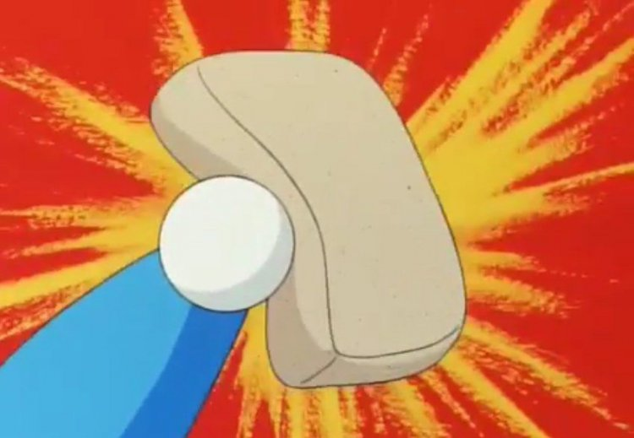
LLM?
Large Language Model

Slide 3
LLM?
大型語言模型

Slide 4
大型語言模型?

Slide 5
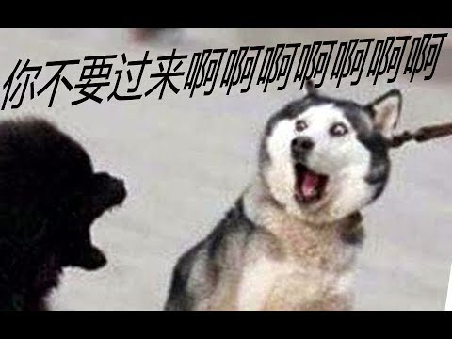
我們要對語言做什麼?
語言

Slide 6
語言是什麼?

Slide 7
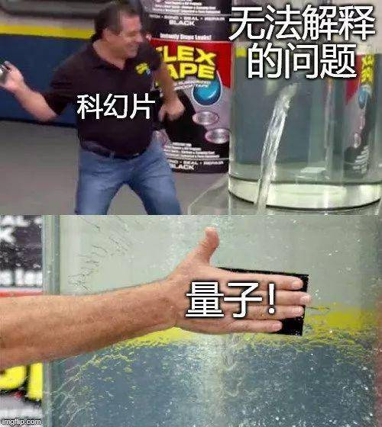
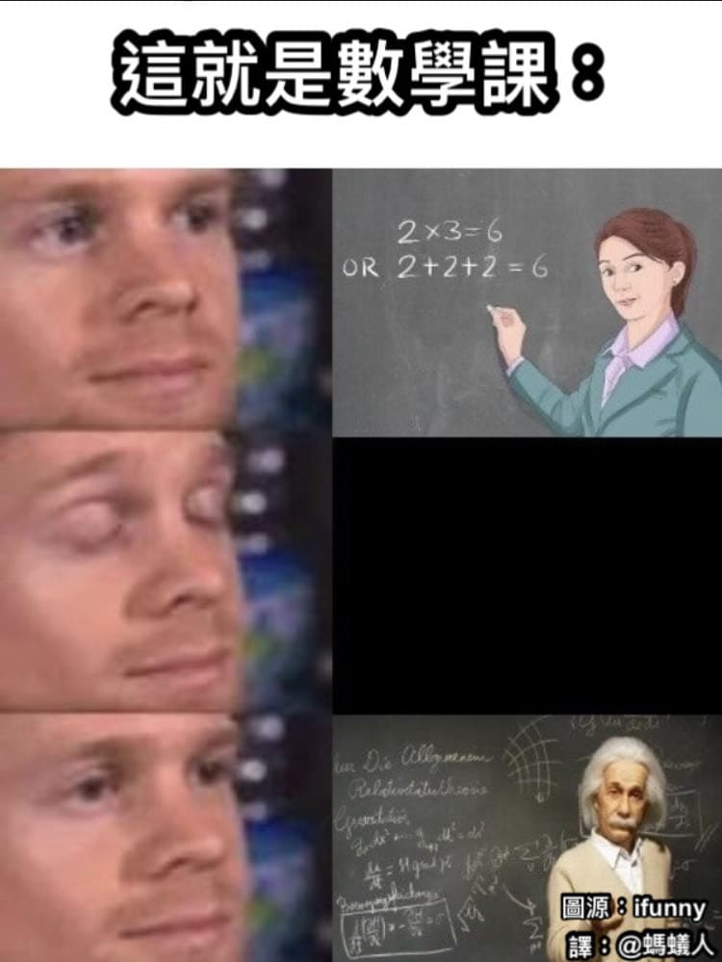
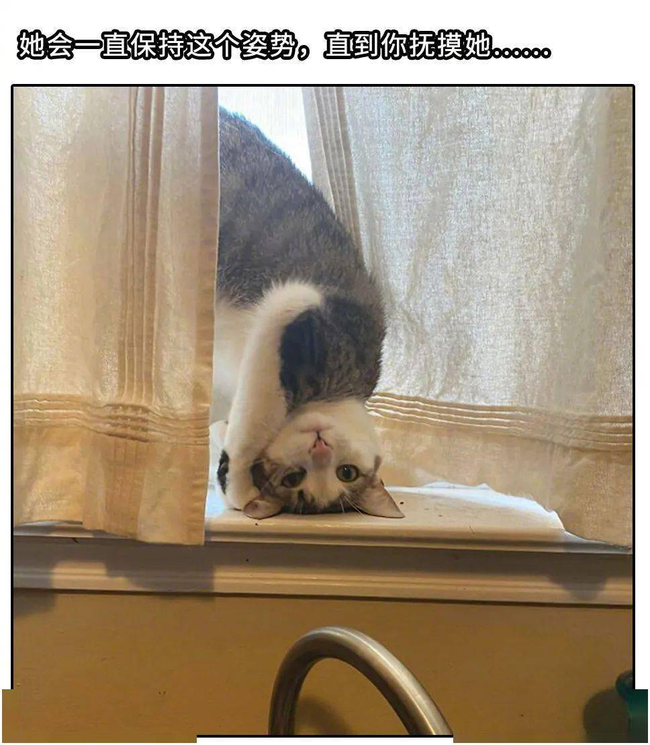
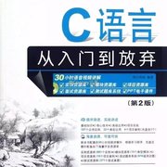
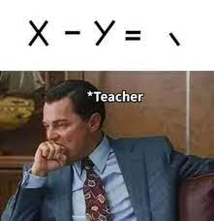
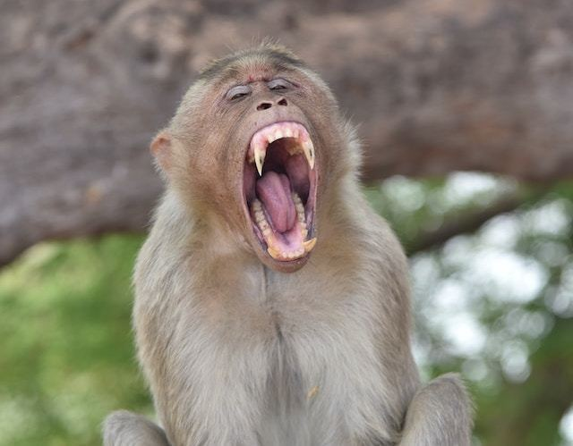
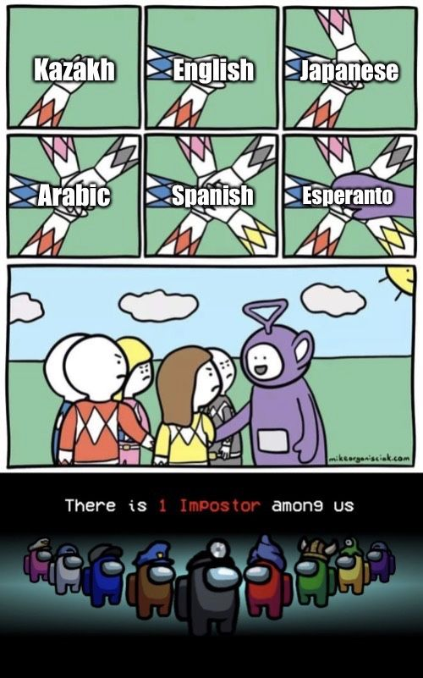
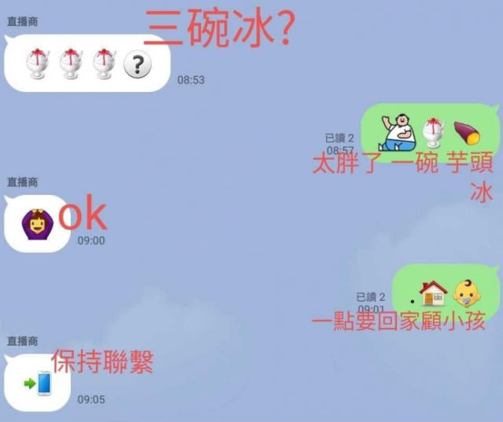
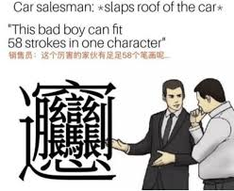
語言 定義九宮格 | 人為定義的 | 有些自然 有些人為 | 自然演化的
人類根本看不懂 | 量子力學 | 老師的上課內容 | 喵
人類需要花時間才能理解 | 程式語言 | 數學 | 你伴侶的話
人類很好理解 | 世界語 | 你跟你朋友 的暗號 | 中文、日語 ......e.t.c. 自然語言

Slide 8
自然語言?

Slide 9
自然語言
自然語言 : 隨著文化與社會自然而然發展出來的溝通語言
文法基本上是一種自然形成的東西，再用統計學去分析
就跟我一樣這段話，順序文法文字毫無，但還會就是你看懂
同字不同意，前後文不同，字句的語意會不一樣
狹義上包含但不限於中文、閩南語、英文等溝通語言
廣義上音樂也可以算，但不包含你伴侶的語言，那不是用來溝通的是來吵架的

Slide 10
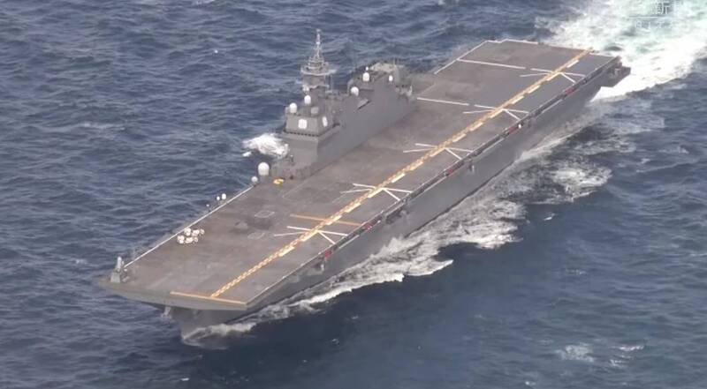
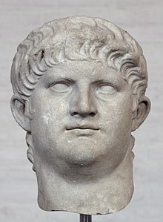


自然語言
這是加賀號護衛艦
這是尼祿
這也是加賀號護衛艦
這也是尼祿

Slide 11
自然語言處理?

Slide 12
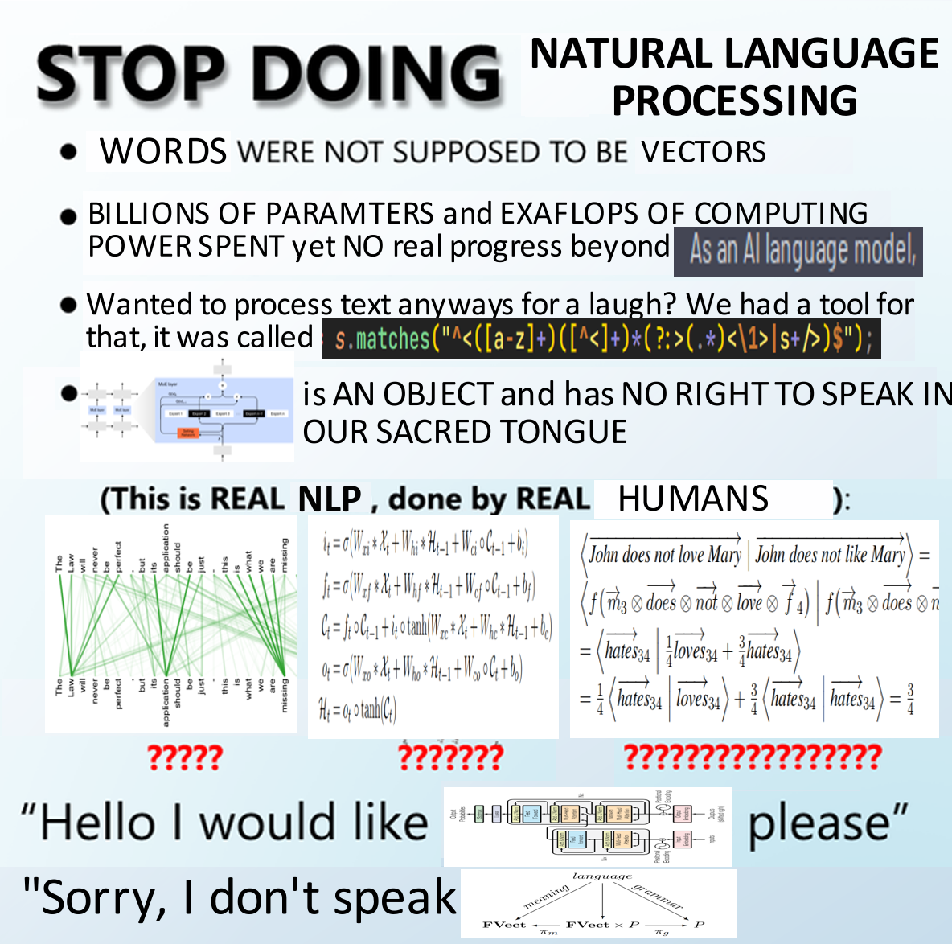
自然語言處理
https://www.reddit.com/r/okbuddyphd/comments/12akks9/stop_doing_nlp/

Slide 13
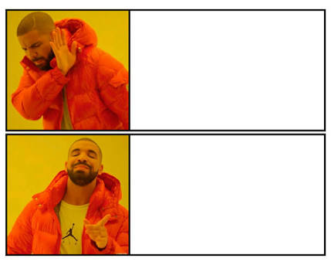
自然語言處理
自然語言處理：讓電腦能夠理解、處理自然語言，並做一些我們希望他做的事情
Ex：生成一段文字、翻譯、摘要
問題來了，電腦怎麼理解？
分成兩部分
斷詞，理解詞意
分析句子，理解語法、語意
工程師日常工作
寫很厲害的程式
超會算數學
對數字超敏感
這個字串怎麼讀進去
Debug! Debug!
我的指標又跑出去了

Slide 14
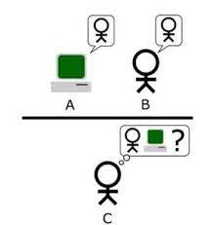
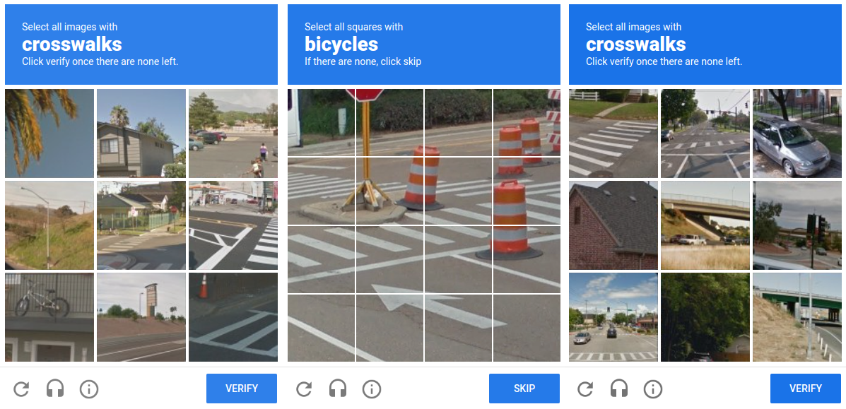
自然語言處理歷史
為什麼想做自然語言處理？
圖靈測試
兩個懸問
甚麼東西是有智慧的?
如何分辨人類與電腦？
反向圖靈測試
請你證明你是人類
我有情感、愛、與關懷人的能力
請你點出以下那些圖片裡面有公車

Slide 15
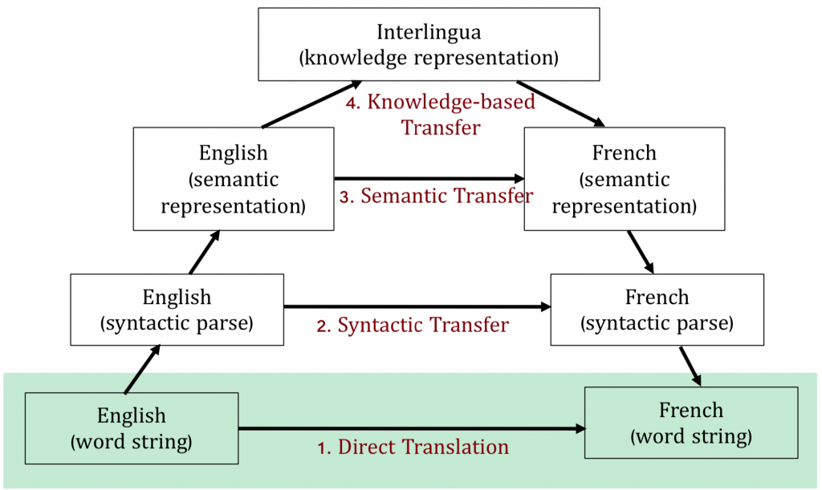
自然語言處理歷史
為什麼想做自然語言處理？
語言不通：機器翻譯
懶惰：文本摘要、文章生成......etc

Slide 16
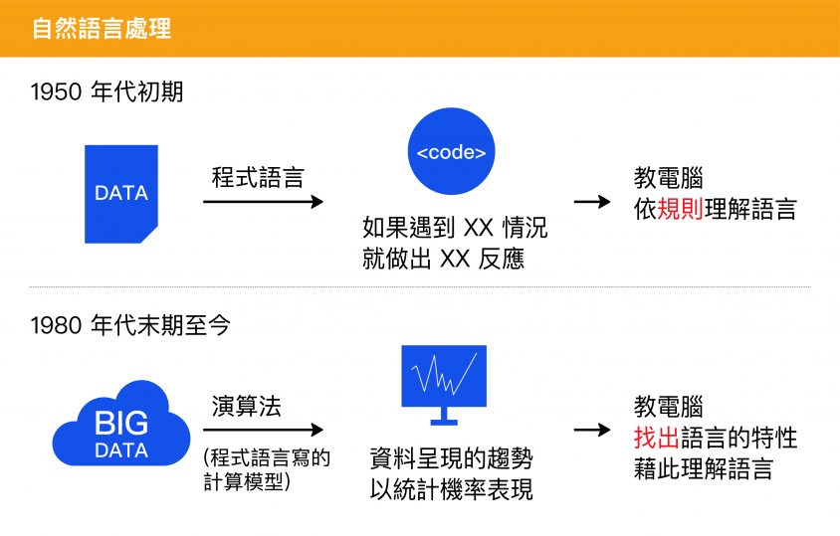
自然語言處理歷史

Slide 17
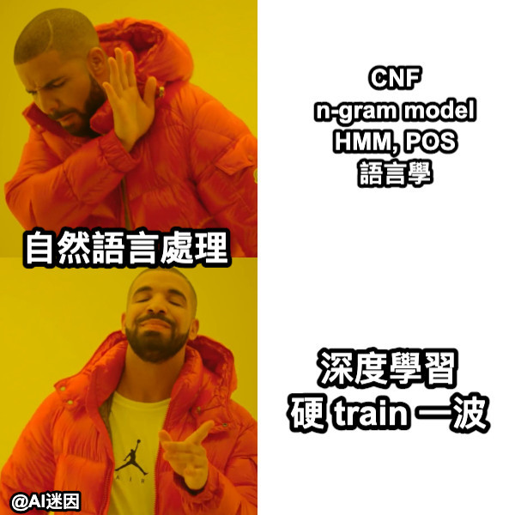
深度學習

Slide 18
人工智慧?

Slide 19
機器學習?
深度學習?

Slide 20
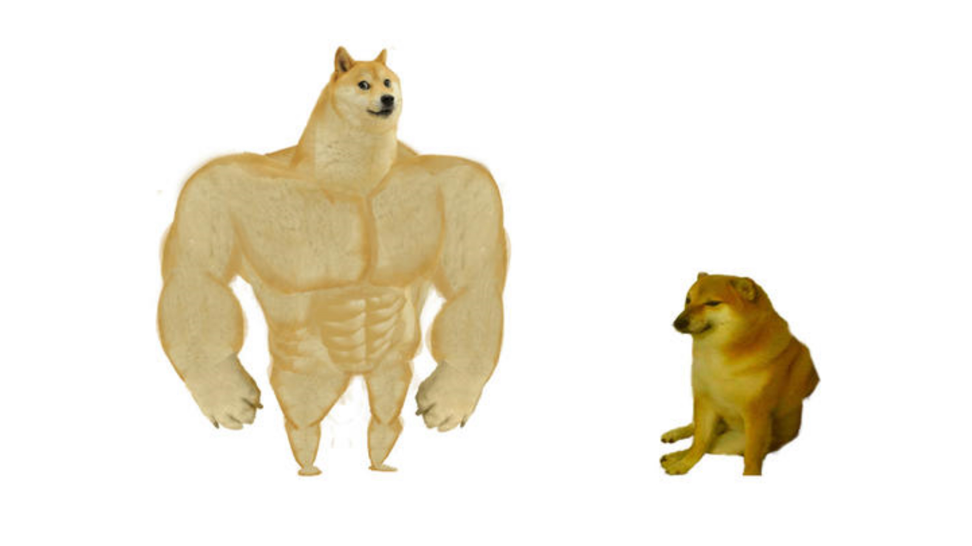
人工智慧
人工智慧
文學作品裡的AI
機器學習
現實裡的AI
深度學習
我會摧毀人類
我會拯救世界
我太會下圍棋
被停止開發ㄌ

Slide 21
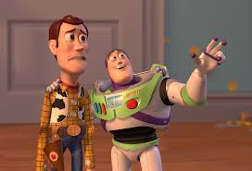
機器學習
機器學習
數值方法
深度學習
數學到處都是數學

Slide 22
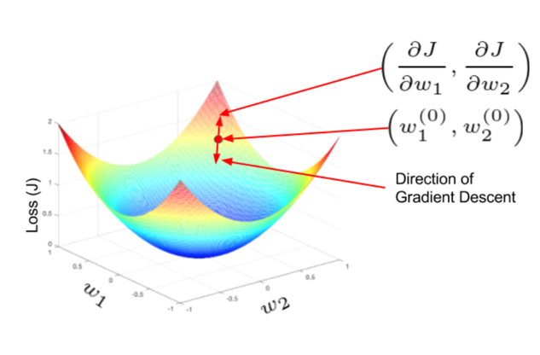
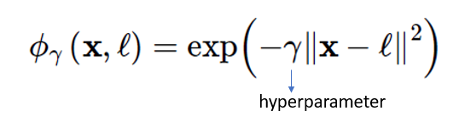
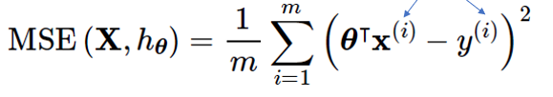
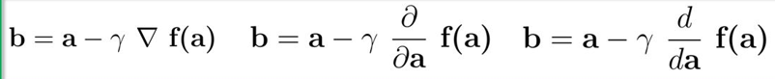
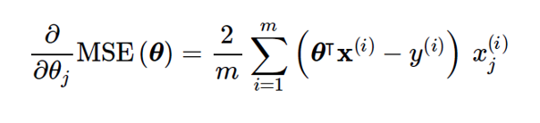
數值方法機器學習

Slide 23
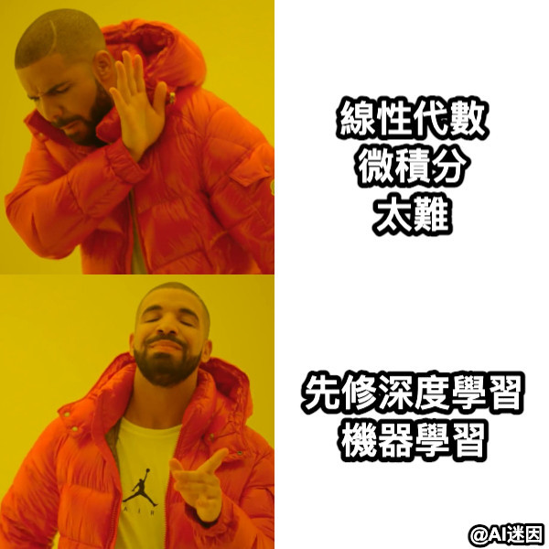
數值方法機器學習

Slide 24
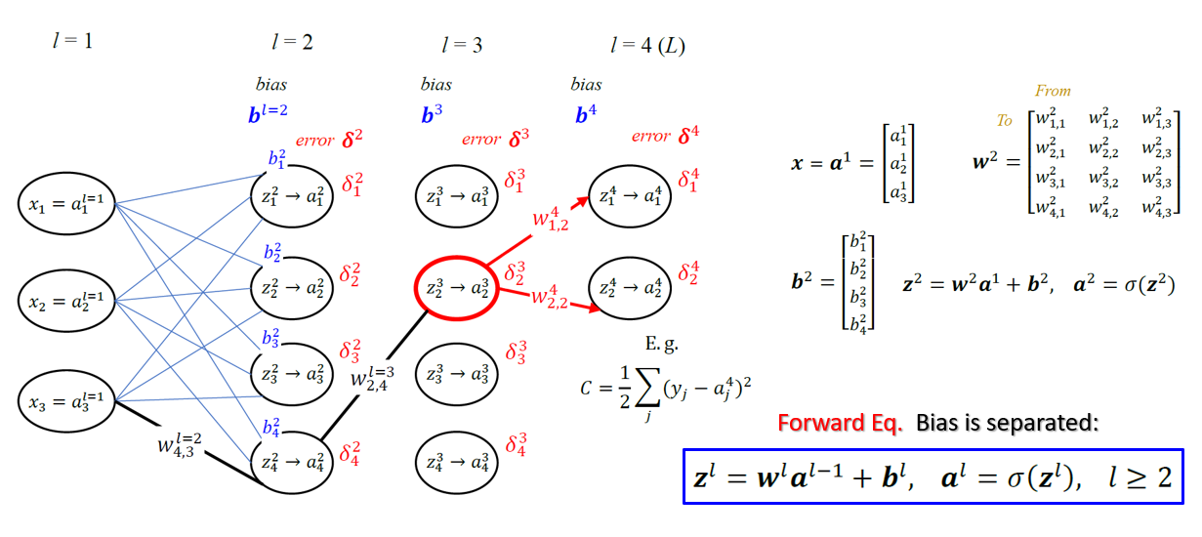
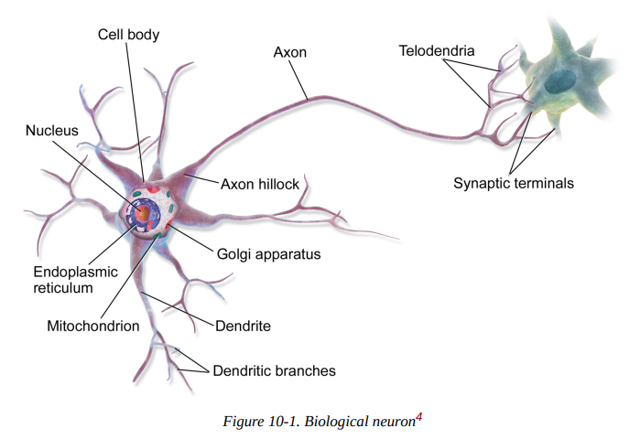
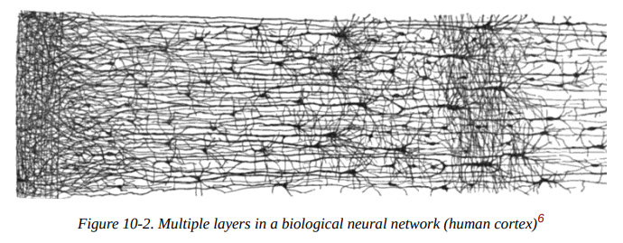
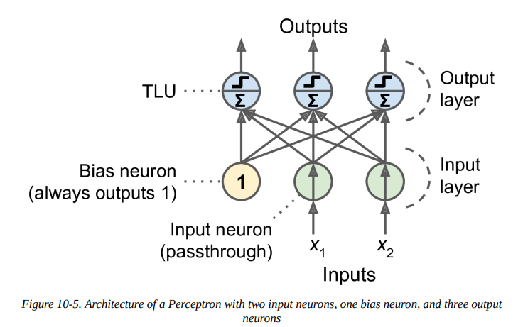
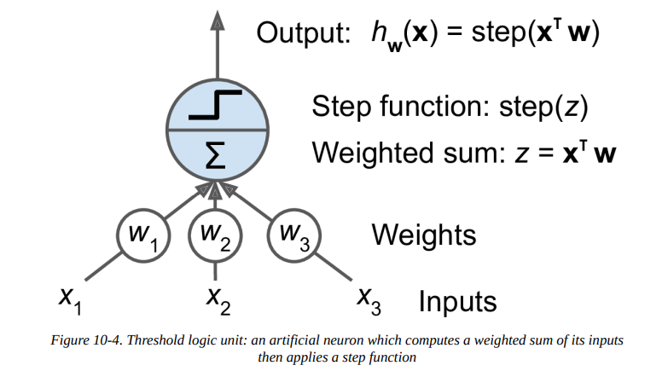
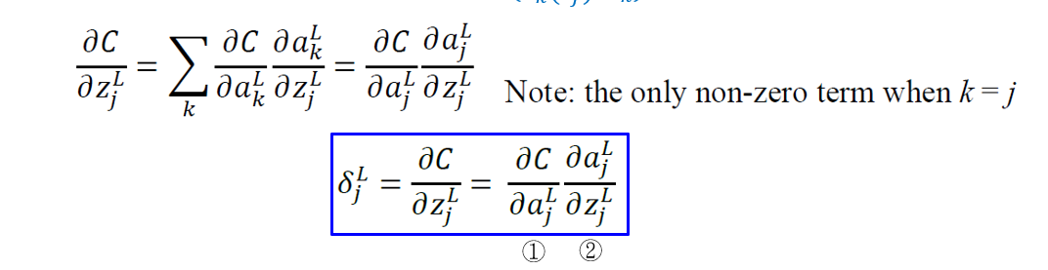
深度學習

Slide 25
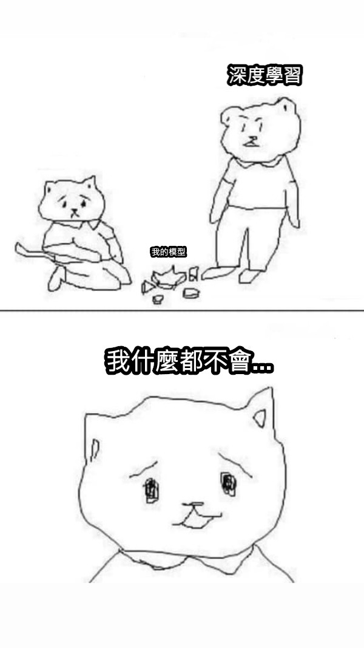
深度學習

Slide 26


深度學習

Slide 27

深度學習

Slide 28

深度學習

Slide 29
深度學習

Slide 30
深度學習

Slide 31
深度學習

Slide 32
深度學習

Slide 33
深度學習

Slide 34
深度學習

Slide 35

RNNRecurrent neural network
模型

Slide 36
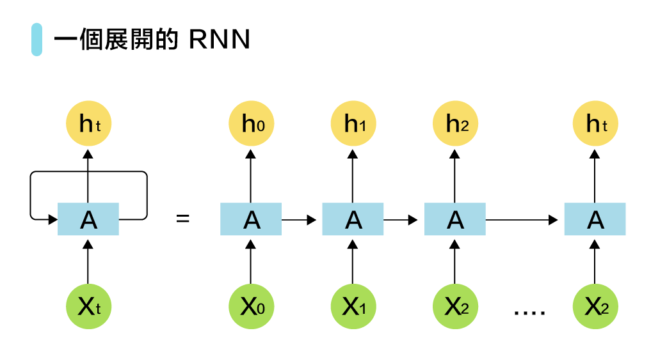
RNNRecurrent neural network

Slide 37
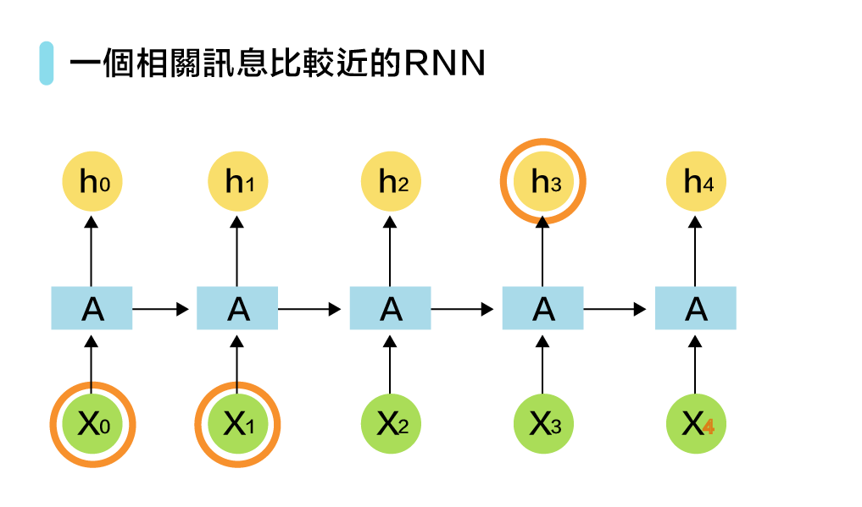
RNNRecurrent neural network

Slide 38
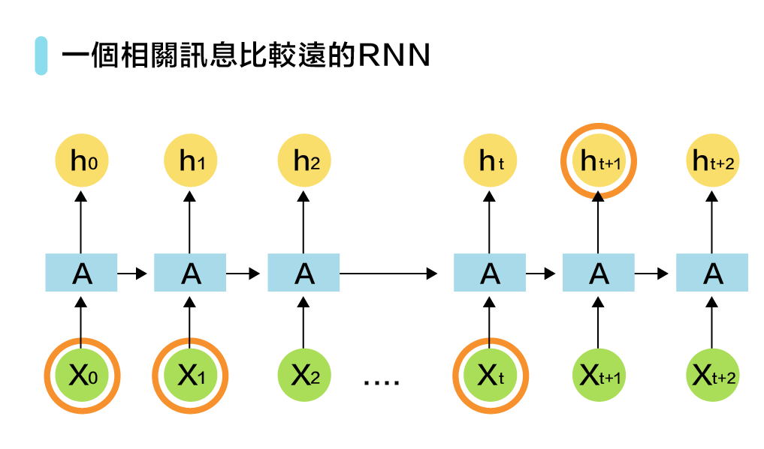
RNNRecurrent neural network

Slide 39
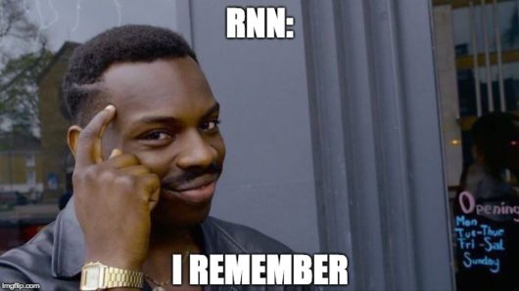
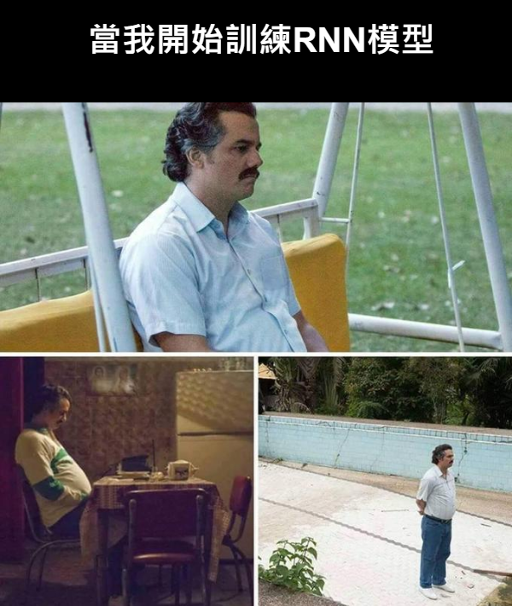
RNNRecurrent neural network
特性
有記憶性
有時間性
問題
速度慢，沒辦法平行處理
記憶力很短

Slide 40
那怎麼解決?

Slide 41
你怎麼看句子的?

Slide 42

Self Attention

Slide 43
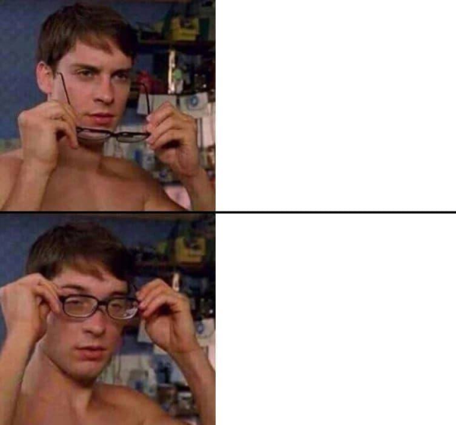
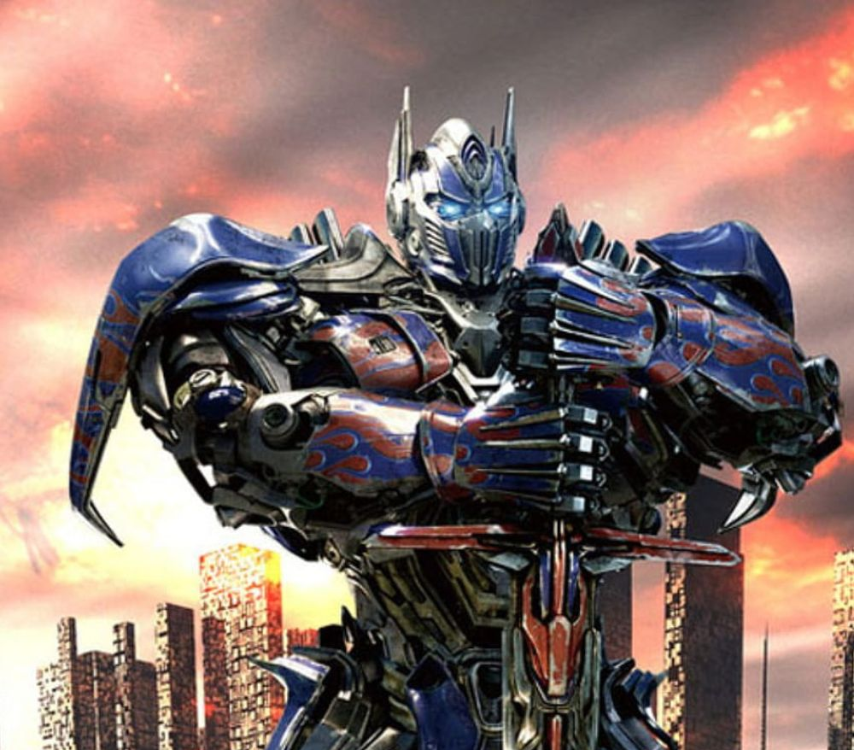

Transformer

Slide 44

Transformer
Encoder
Decoder

Slide 45
那Transformer能幹嘛?

Slide 46
Transformer
Seq2Seq
LLM幾乎都跟他有關
也可以拿來做其他東西
E.g. Music Transformer
Vision Transformer (ViT)
最近的深度學習
Transformer到處都是

Slide 47
那然後呢?

Slide 48
下課(X

Slide 49
我要自己Train一個模型?

Slide 50
可以用那些?

Slide 51


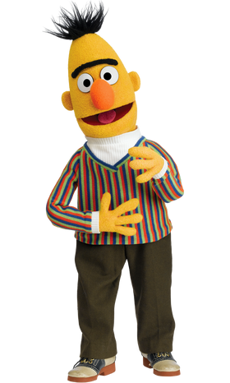
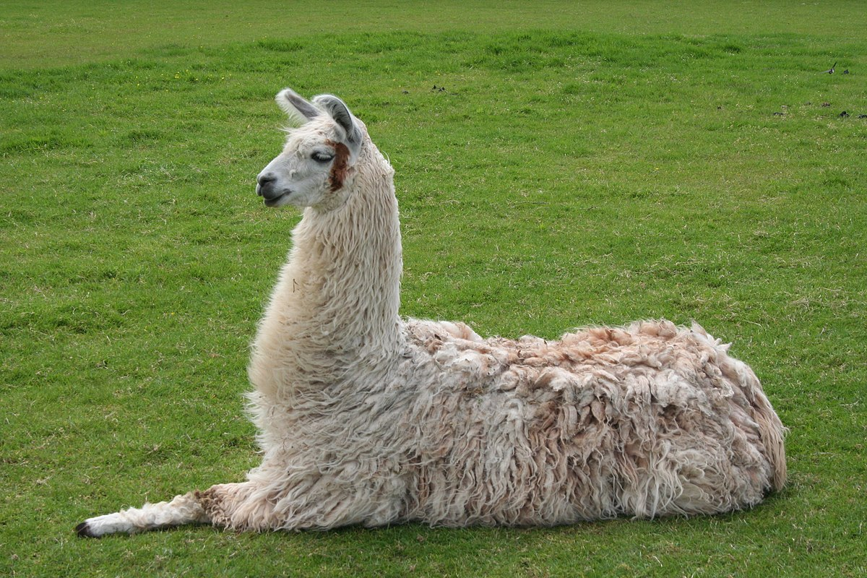
現在主流的模型

Slide 52
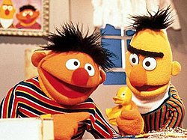

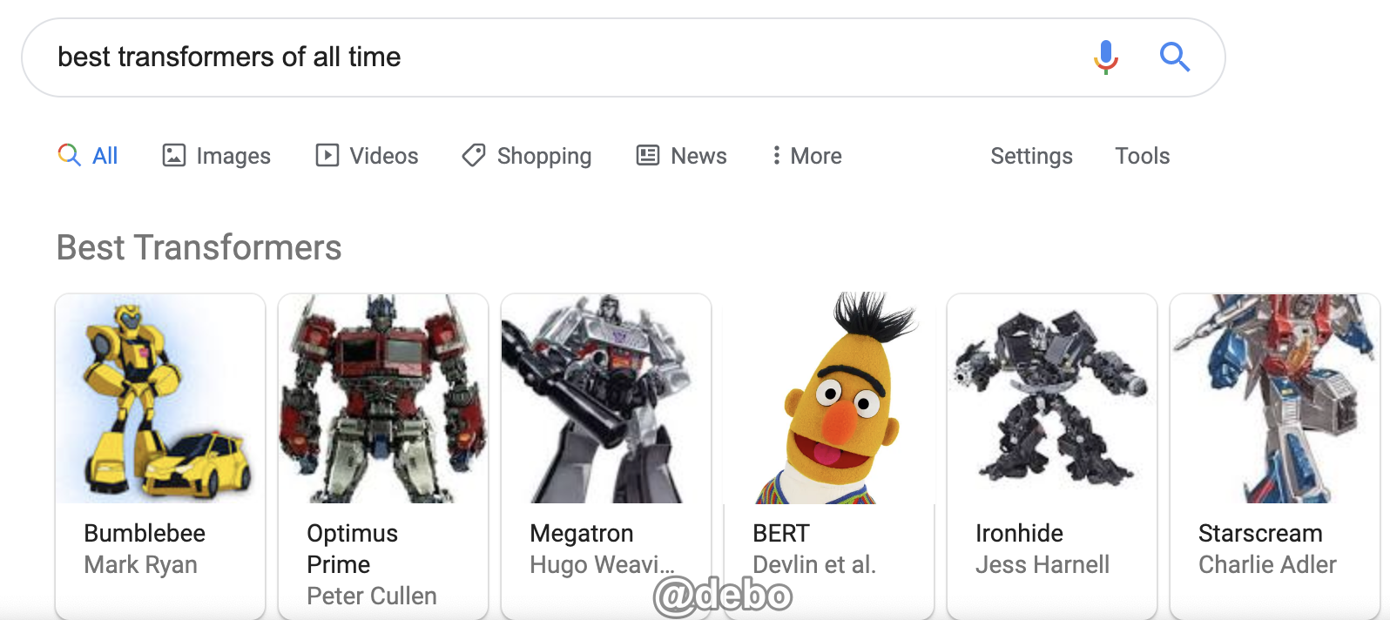
現在主流的模型
ERNIE
Llama
Gemini
BRET
GPT
在做簡報的我

Slide 53
ERNIE

Slide 54
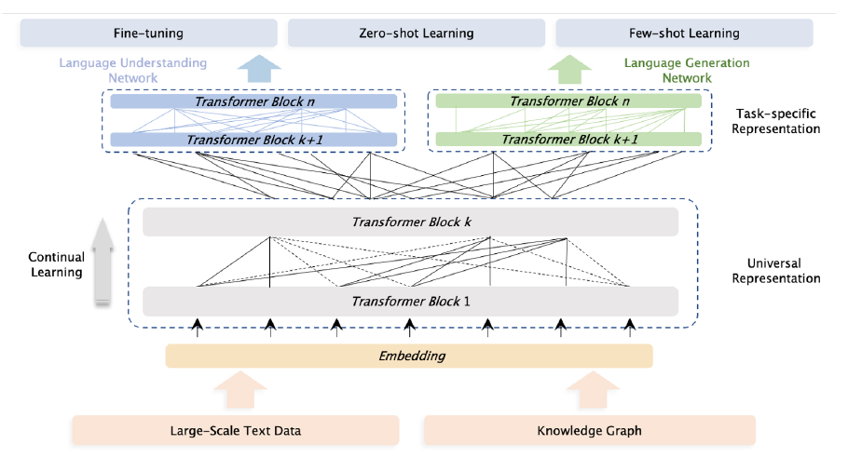
ERNIE
來自百度
無限疊Transformer

Slide 55
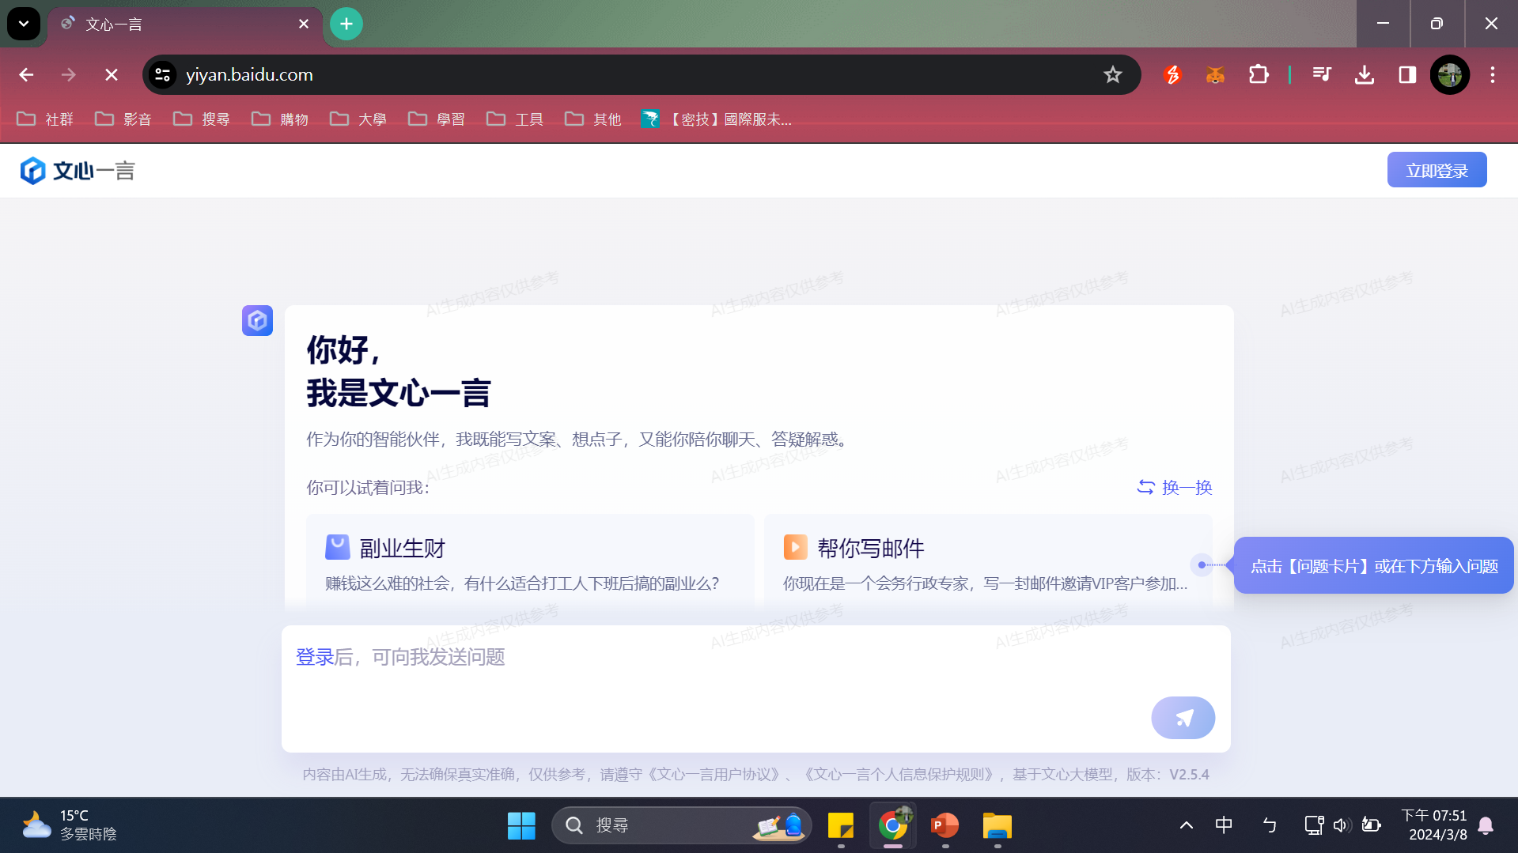
ERNIE
https://yiyan.baidu.com/

Slide 56
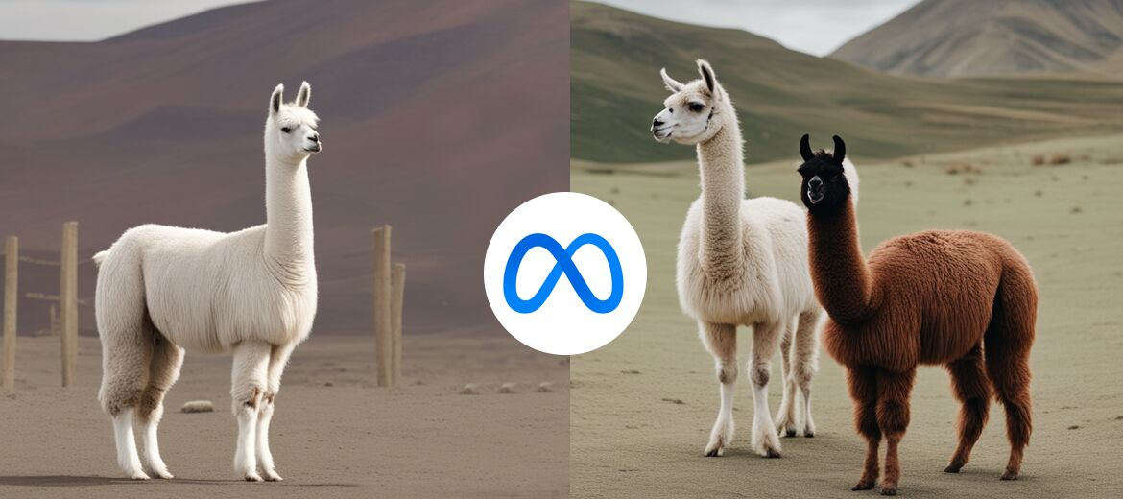
Llama

Slide 57
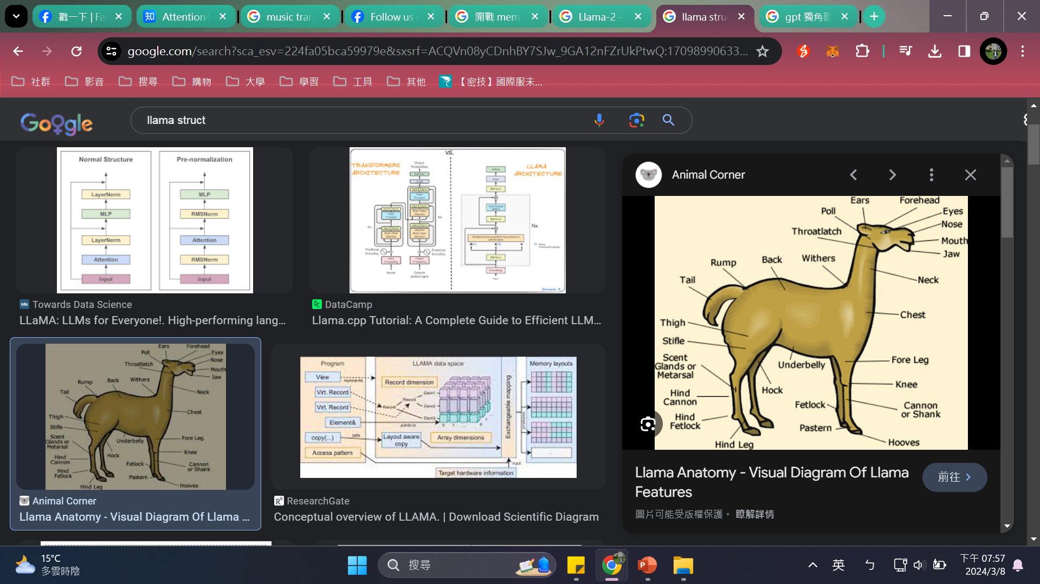

ERNIE
來自Meta

Slide 58

Llama
https://llama.meta.com/

Slide 59

Gemini

Slide 60

Gemini
來自Google
太新了 我找不到paper
不要問我架構

Slide 61

Gemini
https://gemini.google.com/?hl=zh-TW

Slide 62

BERT

Slide 63
BERT
Bidirectional Encoder Representations from Transformers
基於變換器的雙向編碼器表示技術
我看不懂 放好玩的
主要架構為 Transformer 的 Encoder
可以搭配不同的模型執行不同任務

Slide 64

GPT
BERT
GPT

Slide 65

GPT
來自OpenAI
大家最常用的
報告小工具
Transformer Decoder

Slide 66


GPT

Slide 67

GPT
https://chat.openai.com/

Slide 68

CodeX

Slide 69

CodeX
CodeX
對GPT-3在編寫程式進行Fine-Tune而來
可以將自然語言轉換程式語言

Slide 70

CodeX

Slide 71
休息時間

Slide 72
GPT小工具

Slide 73
前置作業
需要註冊Chat GPT帳號
Chat GPT官方網頁

Slide 74

前置作業

Slide 75

前置作業

Slide 76

前置作業

Slide 77

前置作業

Slide 78

前置作業

Slide 79

ChatGPT for Google
ChatGPT for Google 套件網站

Slide 80

ChatGPT for Google
查詢資料時，GPT會根據關鍵字給出回復

Slide 81

ChatGPT for Google

Slide 82

ChatGPT for Google

Slide 83
ChatGPT for Google

Slide 84

ChatGPT for Google

Slide 85

ChatGPT for Google

Slide 86

ChatGPT - 網站和 YouTube 影片摘要
ChatGPT - 網站和 YouTube 影片摘要 套件網站

Slide 87

ChatGPT - 網站和 YouTube 影片摘要
進入網頁之後，GPT會根據網頁內容給出大綱

Slide 88

ChatGPT - 網站和 YouTube 影片摘要

Slide 89

ChatGPT - 網站和 YouTube 影片摘要

Slide 90

ChatGPT - 網站和 YouTube 影片摘要

Slide 91

ChatGPT - 網站和 YouTube 影片摘要

Slide 92

ChatGPT - 網站和 YouTube 影片摘要

Slide 93

ChatGPT - 網站和 YouTube 影片摘要

Slide 94

ChatGPT - 網站和 YouTube 影片摘要

Slide 95

ChatGPT - 網站和 YouTube 影片摘要

Slide 96
謝謝大家

